Slide 1
РГУ «Национальный научно-практический центр развития специального и инклюзивного образования» «Арнайы және инклюзивті білім беруді дамытудың ұлттық ғылыми-практикалық орталығы» РММ
Тема: «Прикладной анализ поведения и ребенок с аутизмом»
Достай Алтынай Қанатқызы- м.п.н., сурдопедагог-дефектолог ОРВНТ ННПЦ РСИО
Сатпекова алемгуль арыстановна- м.п.н, педагог-дефектолог ОРВНТ ННПЦ РСИО

Slide 2
Что такое поведение?
Поведение – это любое действие (реакция) живого организма, которое можно объективно наблюдать и измерить.

Slide 3
Что здесь поведение?

Slide 4
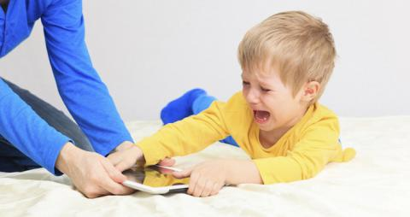
Что здесь поведение?

Slide 5
Это не поведение!!!
Черты характера;
Эмоции;
Чувства;
Мысли;
Физические состояния (головная боль, повышенное давление)

Slide 6
Имя: Даниял
Возраст: 4 года
Описание нежелательного поведения: каждый раз когда ребенку нужно перейти с одного задания на другое он кричит, топает ногой, ложится на пол и плачет. Поведение длится до тех пор пока педагог не выполнит желание ребенка.
Формируемое поведение: когда ребенку нужно перейти с одного задания на другое, он принимает инструкцию взрослого и выполняет ее с опорой на визуальное расписание.
Применение стратегий вмешательства:
Поощрение
Визуальное расписание
«Сначала-потом» ( принцип Примака)

Slide 7
Принципы поведения
Подкрепление/усилениеповедения
Наказание/ослабление поведения
Гашение поведения

Slide 8
Поощрение (подкрепитель)
Поощрение-это событие, которое следует за поведением и увеличивает количество проявлений этого поведения в будущем.

Slide 9
Виды поощрения/подкрепления
Первичные
Обобщенные
Вторичные
Еда/Сон/Вода
Возможность двигаться
Прикосновение другого
Знаки отличия
Награды
Деньги
Жетоны
Похвала
Предоставление внимания
Деятельность
Желаемый предмет

Slide 11
Подведение итогов
Формируемое поведение: когда ребенку нужно перейти с одного задания на другое, он принимает инструкцию взрослого и выполняет ее с опорой на визуальное расписание.
Применение стратегий вмешательства:
Поощрение
Визуальное расписание
«Сначала-потом» ( принцип Примака)

